Slide 1

Geodesia satelital
CUADERNO TECNICO

Slide 2
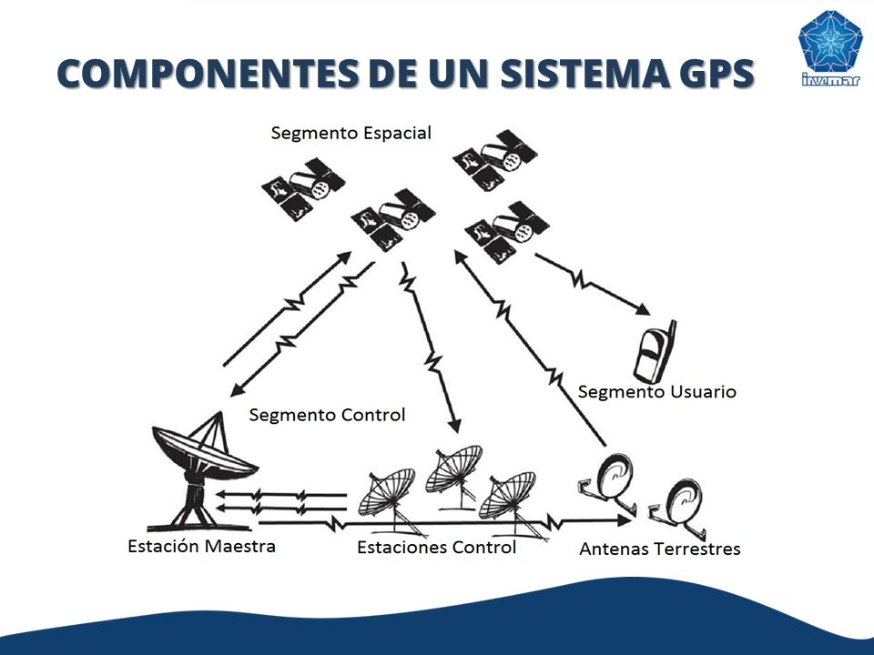
CONCEPTOS DE GEODESIA
Ciencia que tiene por objeto determinar la forma y dimensiones del globo terrestre
La geodesia satelital es fundamental para determinar la posición de un punto en la superficie terrestre lo cual denominamos georreferenciación
Obtención de coordenadas geográficas a partir de Mediciones GPS
Definición de un Sistema Único Mundial de geoposicionamiento Global expresado en Latitud y Longitud (Coordenadas Geográficas).

Slide 3
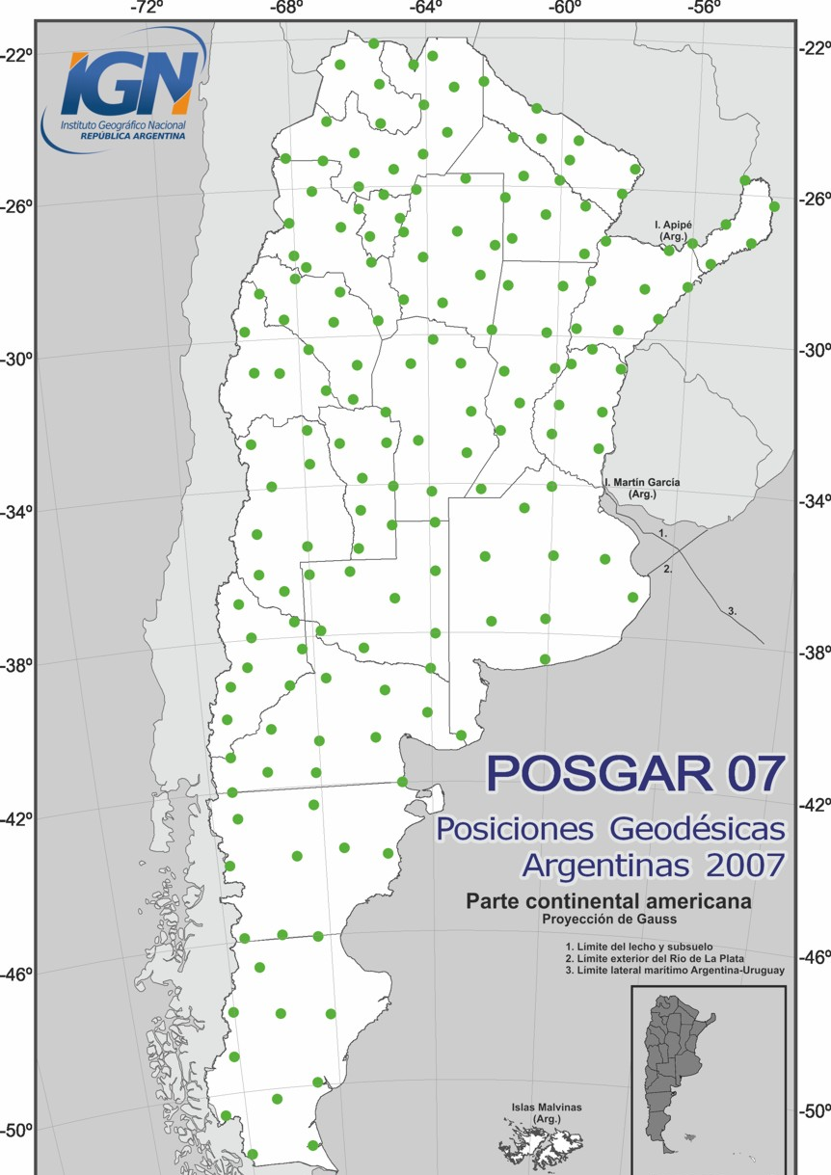

MARCOS DE REFERENCIA OFICIAL
La materialización de un sistema de referencia se llama marco de referencia
El geoide no puede representar los puntos sobre un sistema cartesiano plano por lo que se toma un Elipsoide de Referencia que permite la proyección del relieve terrestre y la elaboración de mapas planos,
Elipsoide de Referencia Oficial Republica Argentina en vigencia POSGAR 07 Marco de Referencia oficial Republica Argentina basado en ITRF 05 y definido para la época 2006,632
1-Surge con el objeto de conocer las coordenadas geográficas de lugares por lo que habiéndose adoptado una figura matemática como red de la tierra y recubriendo esta superficie con una red de triángulos, la cual al momento se ha homogenizado en Posgar 07
POSGAR 07 Marco de Referencia oficial Republica Argentina basado en ITRF 05 y definido para la época 2006,632
Diferencia de Posición entre POSGAR 94 y POSGAR 2007: Tienen el mismo elipsoide y sobre puntos de comparación la diferencia es: DX + 0.41 DY - 0.46 DZ + 0.35 (metros)
Los sucesivos estudios gravimétricos en el territorio Nacional están llevando al ajuste permanente del Sistema que originariamente surgieron con la Red del Instituto Geográfico Militar, En la actualidad se establece el Sistema Posgar 07 y se adjunta en la nota el Delta de la conversión de Posgar 94 anterior al mismo.

Slide 4
REDES GEODESICAS
Se puede obtener los puntos de control de la red en la pagina del Instituto Geográfico Nacional http://www.ign.gob.ar/NuestrasActividades/Geodesia/Posgar/RedPosgar07
Posgar 07
Pasma
Redes Provinciales
Densificación de la red Posgar

Slide 5

RAMSAC RED ARGENTINA DE MONITOREO SATELITAL
Los marcos de referencia en la actualidad están siendo definidos con mucha precisión a través de las estaciones permanentes instaladas por todo el planeta, las que reciben en forma continua datos provenientes de las constelaciones de satélites NAVSTAR, GLONASS y GALILEO. El Sistema se lo denomina por sus siglas en inglés GNSS (Global Navigation Satélite System), y las estaciones son las que materializan los marcos de referencia a nivel mundial.
En consistencia con la tendencia internacional, Argentina generó un Proyecto que consiste en la instalación de estaciones GNSS permanentes que permitan contribuir a materializar el Marco de Referencia Geodésico Nacional. El Proyecto se lo denominó Red Argentina de Monitoreo Satelital Continuo (RAMSAC)
RAMSAC ES LA RED DE ESTACIONES QUE NOS PERMITE UTILIZAR PARA VINCULACION TANTO DE CONTROL COMO DE BASE EN EL CASO DE USO CON ROVER DENTRO DE LAS DISTANCIAS PERMITIDAS

Slide 6

RAMSAC-NTRIP es un servicio para posicionamiento en tiempo real, que nace con el fin de proporcionar una mayor precisión en la posición calculada por los receptores en forma autónoma.
El mismo está orientado a aquellos usuarios que utilizan los siguientes métodos: RTK (cinemático en tiempo real)
Tipos de receptores: Doble y simple frecuencia.
Precisión: Centimétricas. La estación de referencia debe estar a una distancia inferior a los 50 kilómetros para receptores doble frecuencia, y 20 kilómetros para receptores simple frecuencia.
DGPS (Diferencial GPS)
Tipos de receptores: Doble y simple frecuencia, y receptores de código (por ejemplo navegadores de mano o vehiculares).
Precisión: Entre 1 y 5 metros. La estación de referencia debe estar a una distancia inferior a los 500 kilómetros.
El sistema NTRIP
Servidores NTRIP
Las Estaciones GPS/GNSS Permanentes que conforman la red RAMSAC son las encargadas de generar las correcciones en el protocolo RTCM. Dicho protocolo fue generado por la Comisión Técnica para Servicios Marítimos de Estados Unidos y actualmente se ha transformado en uno de los estándares para posicionamiento en tiempo real. La versión de RTCM que generan actualmente las Estaciones GNSS Permanentes de la red RAMSAC es la 2.3 y la 3.0 dependiendo del receptor. Las correcciones permiten corregir errores debidos a la propagación por la ionosfera y la troposfera, errores en la posición del satélite y errores producidos por problemas en el reloj del satélite. Las correcciones se generan en función de la coordenada de cada una de las estaciones permanentes, por ello, la utilización del servicio RAMSAC-NTRIP sólo será útil si los usuarios trabajan en el Marco de Referencia Nacional POSGAR 07 (Posiciones Geodésicas Argentinas 2007)
RAMSAC TRIP ES UN SERVICIO DE LAS ESTACIONES PERMANENTES PARA RTK INMEDIATO DE DATOS GEOGRAFICOS

Slide 7
VINCULACION DE PARCELAS A LA RED POSGAR
Se Adjunta texto de Resolución Anexo 1 Georreferenciación de Parcelas Rurales Instituto Geográfico Nacional IGN
1.1 Vinculación de la parcela a vértices de la red (VECTOR LARGO) Para la vinculación de la parcela debe primeramente localizarse un punto VINC, libre de obstrucciones a la señal GNSS, que deberá coincidir con un vértice de la parcela. Determinado el punto VINC y ubicado el equipo GPS/GNSS sobre éste (que oficiará de MÓVIL), el mismo deberá registrar observables en forma simultánea con un equipo situado sobre el punto PRED elegido (que oficiará de BASE). El tiempo de observación simultánea debe realizarse en modo estático, utilizando equipos GPS/GNSS geodésicos de simple o doble frecuencia, durante un tiempo mínimo variable según las siguientes especificaciones: Equipo Simple Frecuencia (L1) Distancias menores o iguales 30 Km __ 0:45 hs Distancias mayores a 30 Km y menores o iguales a 65 Km __ 1:30 hs Distancias mayores a 65 Km y menores o iguales a 100 Km ___ 2:30 hs Equipo Doble Frecuencia (L1/L2) Distancias menores o iguales 30 Km __ 0:30 hs Distancias mayores a 30 Km y menores o iguales a 80 Km __ 1:00 hs Distancias mayores a 80 Km y menores o iguales a 150 Km __ 1:30 hs Distancias mayores a 150 Km y menores o iguales a 200 Km ___ 2:00 hs Las duraciones especificadas son mínimas obligatorias, y fueron estimadas en condiciones favorables de ionosfera, cielo libre de obstrucciones y geometría de los satélites, por lo cual no garantizan que la precisión del vector se ajuste a las tolerancias establecidas por la repartición. Quedará a criterio del profesional aumentar el tiempo de La Georreferenciación de parcelas rurales en la República Argentina Instituto Geográfico Nacional – Consejo Federal de Catastro Federación Argentina de Agrimensores 4 medición según crea conveniente para alcanzar las precisiones exigidas en la vinculación de inmuebles rurales. La medición del vector de vinculación permite la determinación de las coordenadas del punto VINC, en el marco de referencia geodésico global vigente en el país a partir del conocimiento de las coordenadas oficiales del punto PRED. De esta manera, queda georreferenciado el punto VINC constituyendo el requisito previo para la georreferenciación del punto VERT.

Slide 8
PROYECCION GAUSS KRUGER
El sistema Gauss-Krüger es el sistema geométrico de referencia empleado para expresar numéricamente la posición geodésica de un punto sobre el terreno en Argentina. En el caso argentino, y con el objetivo de evitar las grandes deformaciones que se producen a medida que nos alejamos del meridiano central, se definieron 7 ejes donde los cilindros transversos entran en contacto con la superficie terrestre. Es así como la República Argentina queda dividida en 7 fajas meridianas numeradas del 1 al 7 desde el Oeste hacia el Este.
Cada faja mide 3° de ancho. Los meridianos centrales de cada faja coinciden con los meridianos -72°, -69°, -66°, -63°, -60°, -57° y -54° El meridiano central de cada faja constituye el eje a partir del cual se define la posición horizontal de un punto. En las fajas, con el objetivo de evitar el signo negativo de los valores situados al Oeste del Meridiano Central, se atribuye a cada meridiano central el valor arbitrario de 500.000, en lugar de 0. A este numero se le antepone el número de faja que le corresponde, así a la faja 1, cuyo meridiano central es el -72, le corresponde la coordenada 1.500.000. Para la faja 2, cuyo meridiano central es el -69, le corresponde la coordenada 2.500.000, La posición de un punto se expresa midiendo la distancia al eje de la faja. La distancia es expresada en metros. Por otra parte, el Eje Vertical coincide con el Polo Sur. Constituye el eje de partida a partir del cual se define la posición vertical del punto. De nuevo las distancias se miden en metros.
En forma inversa que en la geometría, en topología se llama abscisa X a la distancia tomada sobre el eje vertical; y ordenadas Y a la distancia tomada sobre el eje horizontal. Pero no hace falta que se preocupe demasiado por esto. Simplemente recuerde que la posición de un punto se expresa con 2 coordenadas: la distancia al eje de la faja y la distancia al Polo Sur.
LA PROYECCION GAUSS KRUGER PERMITE LA REPRESENTACION PLANA PARA TODO ELTERRITORIO DE LA REPUBLICA ARGENTINA

Slide 9
CONCEPTOS
Las tareas de Medición con equipos GPS y sus distintos tipos Frecuencia Simple y Doble usados en el georeferenciamiento de Parcelas, ductos y el uso en la Ingeniería de Proyectos, ha permitido la unificación de los datos geográficos y la conformación de una nueva era tecnológica basada en el análisis de datos SIG (Sistemas de Información Territorial).
El uso de equipos en la georreferenciación y el replanteo en obras de ingeniería y los diferentes tipos de catastros nos lleva al momento a contar con un conocimiento cierto del entorno topográfico vinculado a la red mundial, eliminando de esta manera los sistemas relativos. Lográndose tener un conocimiento cierto de análisis a nivel macro.
La información contenida en este cuaderno técnico proviene del Instituto Geográfico Nacional Republica Argentina, entidad que nuclea todas las actividades geodésicas y cartográficas, también conceptos de M. Frassia.

